Slide 1
БРИФ ПРОЕКТА ПО ПРОИЗВОДСТВУ СТРОЙМАТЕРИАЛОВ
Компания: СП ООО Печенег
Продукт компании: Тальк, магнезит, белого
цемента и стекломагнезитные листы (СМЛ)
Дата составления брифа: 01.04.2023г.
Республика Узбекистан
ООО «Печенег
г. Ташкент
Контактная информация:
+ 998 94 6060742 jkr@mail.ru

Slide 2
2. ПРЕДИСТОРИЯ ПРОЕКТА
Согласно решению необходимо организовать производство белого цемента, талька, вермикулита (для собственных нужд), магнезита и стекломагнезитовых листов (СМЛ). Все продукты являются инновационными и не имеют аналогов в странах СНГ. Имеется мергельный, талькомагнезитный и вермикулитный карьер, где добывается сырье. Дебет карьера по мергелю 6 млн, талькомагнезиту 22 млн. и вермикулита 12 млн. тонн. Необходимо строительство цеха по выпуску талька, магнезита и вермикулита, СМЛ. А также закупка спецтехники для карьера и бесперебойной работы цехов.
1.1 Причины реализации проекта:
Необходимо организовать производство качественной и остронеобходимой и соответствующей мировым стандартам белого цемента, талька, магнезита, вермикулита и СМЛ по инновационной технологии, которая используется на Западе. Для этого необходимо создавать кластер по выпуску стройматериалов.
Аналогичный проект и выпуск товаров в республике отсутствует.

Slide 3
3. СУЩЕСТВУЮЩИЕ ПРОБЛЕМЫ И ИХ РЕШЕНИЯ
ПРОБЛЕМЫ | РЕШЕНИЯ
Белый цемент в республике производится 350 тыс. тонн в год (Джизак цемент). Все продукции экспортируется. Не хватает для внутренний и для экспорта. Сегодня в республике тальк не производится, а импортируется в количестве 20 тыс. тонн. По Государственной программе намечается увеличение мощности потребления талька в 2 раза до 2025 года. | Необходимо увеличить производство белого цемента для экспорта и для внутреннего потребления. По проекту намечается удовлетворить растущую потребность до 80% высококачественным тальком по цене ниже 20-30%, чем импортируемый.
Магнезит в республике не производится, а импортируется. Потребности растут в связи с увеличением металлургической отрасли -2 раза, цементного производства - 3 раза. Производство других стройматериалов, где используется магнезит, увеличивается. | Проект намечено производство высококачественного магнезита для обеспечения внутренней потребности и экспорта, цена на 30% ниже чем импортируемый.
Стекломагнезитные листы в республике и в СНГ не производится. А импортируется из Китая. Также в республику импортируются высококачественный гипсокартонный листы и ДСП. Потребность в республике на такие материалы к 2025 году увеличивается в разы. | Взамен гипсокартонный листы и ДСП, проектом намечается производить высококачественный стекломагнезитные листы в количестве 6 млн м2, что является менее 20% потребности в республике. Цена на 30% ниже, чем гипсокартонный листы и ДСП. В то время, когда на Западе цена в разы больше чем гипсокартонный листы и ДСП.

Slide 4
4. ПРЕДИСТОРИЯ ПРОЕКТА
1.3 Положительные стороны проекта:
выпуск по инновационной технологии высококачественных белого цемента и структированного талька и магнезита в соответствия с требованиями потребителей.
производство СМЛ по инновационной технологии, имеющей преимущество перед гипсокартоный листы как эластичность, легкий вес, пожаробезопасность, влага непроницаемость, и эстетический вид. Также мало затратная при монтаже (не потребуются дополнительные отделочные работы).
сейчас все предлагаемые по проекту продукция импортируется.
относительно дешевле и является высококачественным продуктом, чем существующие производства в СНГ (ниже до 15-20%)
внедрение инновационной технологии.
выпуск экспорта ориентированного продукта.
эффективность проекта более 60%.
Отрицательные стороны проекта:
узко направленности по потребителям имеющегося в странах СНГ производство белого цемента, талька и магнезита, который решается путем применения инновационной технологии и современное оборудовании для обеспечения любые требования потребителя.
Конкуренции в рынке, решается путем снижения цены до 30% и качеством выпускаемой продукции, которое в Узбекистане не имеется. А также предлагается самый современный продукт.

Slide 5
5. Конкуренция
КОНКУРЕНТЫ | РЕШЕНИЯ
По белому цементу в республике имеется Жизакский цементный завод, но он не может обеспечить внутренней и внешней рынок из- за нехватки сырья. По тальку конкуренты отсутствуют. При этом импортируется более 20 тыс. тонн ежегодно | Проект дает возможность увеличение выпуск белого цемента и увеличить экспортный потенциал республики путем экспорта продукции. Проекту намечается высококачественный тальк по требованию потребителей и цены ниже на 30% от импорта.
Производство магнезиту в республике отсутствует, потребности обеспечивается за счет импорта. Данные по импорту отсутствует. | По проекту намечается высококачественный магнезит по требованию потребителей и цены ниже на 30% от импорта. Потребителей в республике достаточно.
Производство стекломагнезитные листы в республике отсутствует. В России одна компания производит, но качество низкое (гигропичное) из-за отсутствия в составе талька и не качественных составляющих. | По проекту намечается высококачественный стекломагнезитные листы и цены ниже на 30% от импорта из Китая. Во внутреннем рынке предлагается по цене гипсокартонный листы, хотя в других странах в разы дороже чем гипсокартонный листы или ДСП.
Экспортный потенциал | Высококачественный стекломагнезитные листы предлагается на 20% ниже чем импорт из Китая.

Slide 6
6. ОПИСАНИЕ РЫНКА
2.1 Описание рынка:
Рынок на белый цемент, тальк, магнезит и СМЛ постоянно растет из-за увеличения потребительского рынка (ежегодный прирост 15-20%) и правительством взято курс на развитие производства стройматериалов для обеспечения растущий потребности к таким продукциям, а также для замены импортируемых стройматериалов. (Предусмотрено Постановлением КМ № 4335 от 19.05.2019 года)
2.2 Род деятельности и история развития компании:
Компания создается по постановлению правительства в статусе кластер стройматериалов ООО «Печенег»
Производство продукции и продажа составляет на сумму 81,5 млн долл. США в год, из них 40,0 млн долл. на экспорт.
2.3 Положение на рынке компании или отдельных товаров:
Цель проекта занять лидирующие положения в республике за счет качества и цены на выпускаемые стройматериалы. Аналогичное производство в республике отсутствует. Принимаемая технология и высокое качества производимой продукции позволяет выйти на лидирующее положение в республике и СНГ.

Slide 7
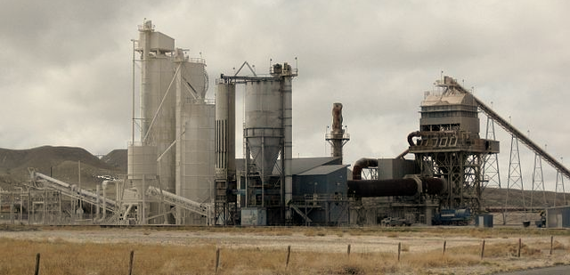
7. АССОРТИМЕНТ И СТРУКТУРА ПРОДАЖ
4. СЕЗОННОСТЬ ПРОДАЖ не имеется
3.1 Структура продаж (все товары в порядке значимости продаж):
Планируется отправить на экспорт более 50% продукции, а остальные реализовать на местном рынке.
* Белый цемент
Тальк
Магнезит
Стекломагнезитные (СМЛ) листы

Slide 8
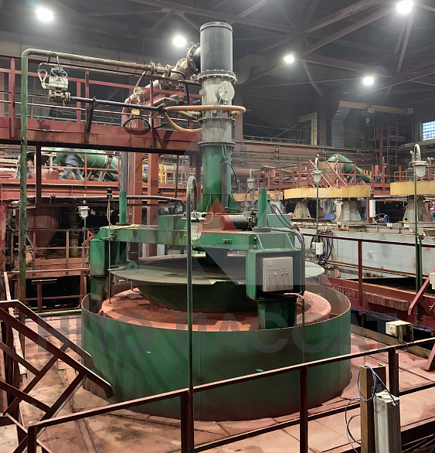
8. УГРОЗЫ И ВОЗМОЖНОСТИ РЫНКА
В перспективе предполагается увеличить продажи до 120 млн. долл. США за счет увеличения мощности проекта.
5.1 Источники роста для бизнеса:
Реинвестиция.
5.2 Угрозы для бизнеса:
Угрозы – не ожидается.
5.3 Инвестиции защищаются Законами Узбекистана, а также для данного проекта будет издано специальное постановление правительства с обозначением ответственных руководителей отрасли и финансовых органов.

Slide 9
9. ЦЕНОВОЕ ПОЗИЦИОНИРОВАНИИ КОМПАНИИ
Цены указаны на условиях ДАФ склад станция Султануиздаг.
В республике белый цемент (марки М600и более) продается по 90 долл, когда у нас намечается по 84 долл. за тонну с учетом коммерческих расходов 8%. Близ лежаших странах цены составляет более 160 долл. за тонну.
Существующие цены на тальк (меш 325) в регионе Ташкент составляет от 410 долл. США за тонну на низкокачественный местного производства и импортированный талька. Цены на предлагаемый нами высококачественный тальк будут составлять в регионе Ташкент 330 долл. США ( меш 325-1200) с учетом транспорта.
Цены на тальк в России от 300 и до 600 долларов США (меш 350-1200) за тонну, а в Казахстане, Киргизии еще выше с транспортным расходом. Предлагаемый нами обходится на точке назначения при цене 270-500 долл. США (меш 325-1200) . Что ниже на 10-15% сложившейся стоимости в этом регионе на высоко качественный тальк. Также имеется возможность произвести тальк до 4000 меш.
Цены на магнезит по проекту составляет 500 долл. США, когда импортируется по цене 700 долл. США.
Цены на импортируемый СМЛ в Республике Узбекистан и странах СНГ составляет по 7-8 долл. США за 1 кв. м. При этом мы предлагаем по 3 долл. США за 1 кв. м.

Slide 10
10. АКЦИИ ДЛЯ ПОТРЕБИТЕЛЕЙ
10.1 Программы лояльности:
На рекламные цели и продвижения продуктов предусмотрено выплаты до 9% от продажи.
По решению правительства предусмотрены льготы по налогам.
Выплаты дилерам до 8-10% от оптовой цены продажи, при этом не влиять на реализационные цены.

Slide 11
11. ЦЕЛИ, КАДРЫ И ЗАДАЧИ
13.1 Главные цели и задачи проекта:
Выпуск высоко качественных и дешевых белого цемента, талька, магнезита и СМЛ.
13.2 Выгода для бизнеса:
Эффективность производство составляет более 90%
13.3 Ожидаемый результат от проекта:
Получение чистой прибыли в период оплаты за кредит банка более 38,0 млн долл. США и после погашения кредита получение чистой прибыли более 58,0 млн долл. США

Slide 12
12. БЮДЖЕТ
Необходимо 120,0 млн долларов США для организации производство, в том числе за счет субсидии (4 млн долл.) для строительства наружных инфраструктуры. Также в стоимости проекта предусмотрено (2,2 млн. долл. США) для покупки карьеров через аукцион с правом последующей продажи, получения лицензии на добычу, пополнения оборотных средств, организации пробного выпуска продукции из сырья наших карьеров на существующих зарубежных заводах и обучения кадров. Остальные работы организуются за счет вложении из получаемых кредитов(113,8 млн долл. США). Кластер создается в виде совместного предприятия. В соответствии с правительственным решением в проект будут привлекаться субсидии до 40% процентной ставки кредита. Предоставляется до 50% залога на кредит. Вложения инвестиции производится после принятия постановления Кабинета Министров о внедрения данного проекта, кроме организационных затрат по созданию совместного предприятия, пробный выпуска в зарубежных заводов и получения лицензии на добычи мергеля, талькомагнезита и вермикулита.

Slide 13
13. Финансовый модель
Наименование затрат и доходов | В долл. США
Стоимость проекта | 150 000 000
из них:
* из бюджета, Для СМР инфраструктуры, в виде субсидии | 10 000 000
* инвестиции | 140 000 000
Финансовая модель обсуждается с инвестором.

Slide 14
14. Критерий экономической эффективности
Горизонты расчета проекта, лет | 6
Объем вложенного капитала (LDC) | 150 000 000
Объем выручки в год (SP) | 81 459 000
Чистый операционный доход (NAOR), в год | 74 249 000
Чистая прибыль за год | 73 674 000
Чистый доход (остаток денежный средств, NV) в год | 48 674 000
Средняя рентабельность за период проекта % | 55
Ставка дисконтирования (DR) % | 10
Внутренняя норма рентабельности (IRR) % | 189
Срок окупаемости (PBP) лет | 2,2
Дисконтированный срок окупаемости (DPBP) лет | 3

Slide 15
15. УПРАВЛЕНИЕ
Генеральный директор
Управленческий персонал всего 25 человек:
Генеральный директор
Технический директор и Коммерческий директор
Начальники цехов -3 чел, начальники смен – 6 чел.
Бухгалтерия-4 чел, специалист по кадрам-1 чел, менеджеры по продажам и снабжения - 5 чел, маркетолог-1 чел и инженер по автоматизации-2 чел .
Всего в компании будут работать более 400 человек без учета реализаторов
Дистрибьютеры создается отдельным юридическим лицом в составе нашей компании.
Всего работающих более 1000 человек.
Технический директор
Бухгалтерия и финансы
Коммерческий директор
карьеры
Цех талька
Отдел кадров
Отдел продаж и маркетинга
Цех магнезита
Цех СМЛ
юристы
Все склады
дистрибьют
Инженерные службы
Транспортный цех
Отдел снабжения
дилеры
Участок цемента

Slide 16
16. Персонал проекта
В проекте участвует:
Жанабаев Кенесбай- имеет многолетний опыт в строительстве, ПНР и эксплуатации дробильных, сушильных оборудований и в производстве стройматериалов;
Усманов Дильмурат- геолог – химик, запустил первый и единственный цех по производству талька в республике;
Ибрахимжанова Зумрад – экономист, член Совета директоров банка, имеет многолетний опыт работы в проектном финансировании;
Будут привлекаться Датские и Китайские технологи, работающие в компаниях- мировых лидеров по производству аналогичных стройматериалов.

